Slide 1
Социализация и интеграция детей-инофонов в образовательное пространство российской школы
Муниципальное бюджетное общеобразовательное учреждение
«Средняя общеобразовательная школа №19»
г. Рубцовска Алтайского края
Директор МБОУ «СОШ №19» – Кованова О.С.

Slide 2
Дети-инофоны и дети-билингвы как субъект программы наставничества
Учитель начальных классов МБОУ «СОШ №19» – Нечаева Е.Н.

Slide 3
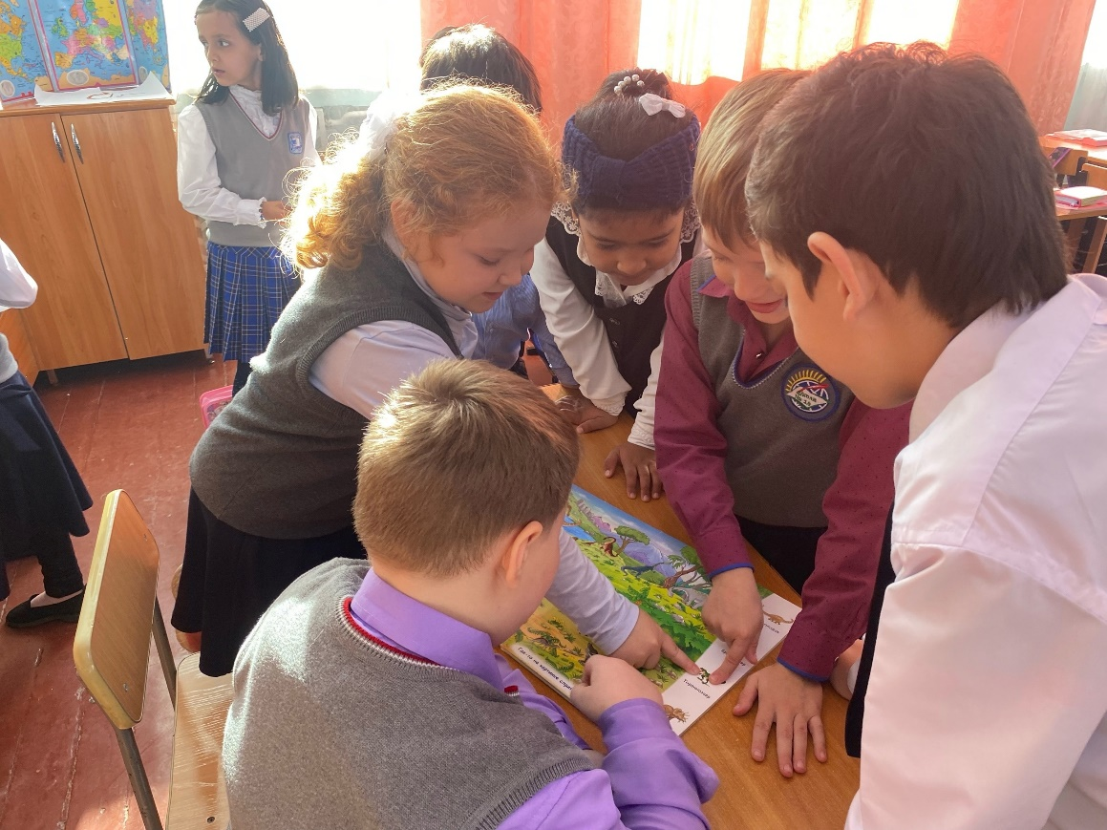
Для того, чтобы дети-инофоны быстрее освоили русский язык на уроках в своём классе, я организовываю взаимодействие наставнических пар. Модель наставнических пар такова: ученик-инофон-ученик билингв, в рамках этой модели ученик-билингв становится наставником для ученика-инофона

Slide 4

Памятка для детей-билингвов:
1. Я рассажу, а ты послушай.
2. Я произнесу, а ты повтори,
3. Произнесём вместе.
4. Произнеси сам и попробуй объяснить значение.

Slide 5
Мнемотаблицы – это схемы, состоящие из последовательно расположенных изображений-символов, в которых зашифровано содержание текстов.
Я применяю мнемотаблицы при работе со стихотворениями, организовывая работу таким образом: читаем с ребятами стихотворение по смысловым частям. Во время чтения каждой смысловой части мы обсуждаем, о чем говорится в каждой части стихотворения, озаглавливаем каждую часть стихотворения таким словом, которое дети-инофоны смогут выучить, далее мы подбираем к каждой части иллюстрацию, приклеиваем в таблицу, а в конце дети-билингвы разучивают с детьми-инофонами новые слова

Slide 6
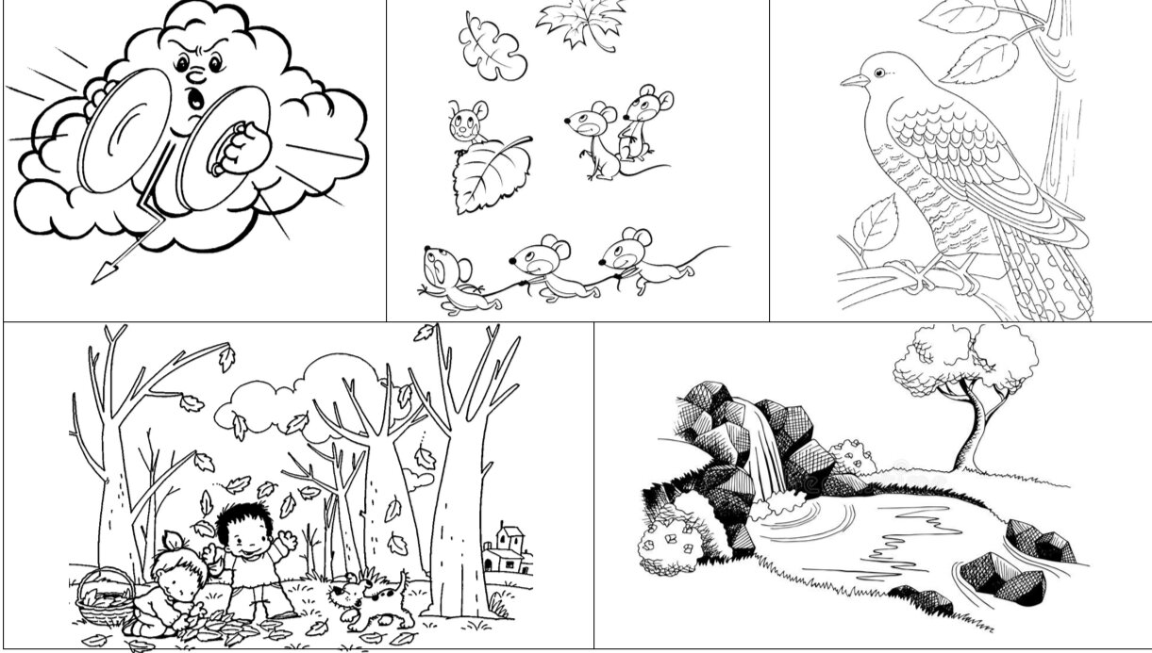
Мнемотаблица по стихотворению А.Л. Барто «Игра в слова»

Slide 7
Принцип наглядности в обучении русскому языку
Учитель русского языка и литературы МБОУ «СОШ №19» - Кунгурова О.Н.

Slide 8

Критерии уровня владения языком:
Не понимает, не говорит;
Понимает, но не говорит;
Понимает, но говорит плохо;
Понимает, говорит, но не читает;
Понимает, говорит, читает, но не осознает прочитанное.

Slide 9
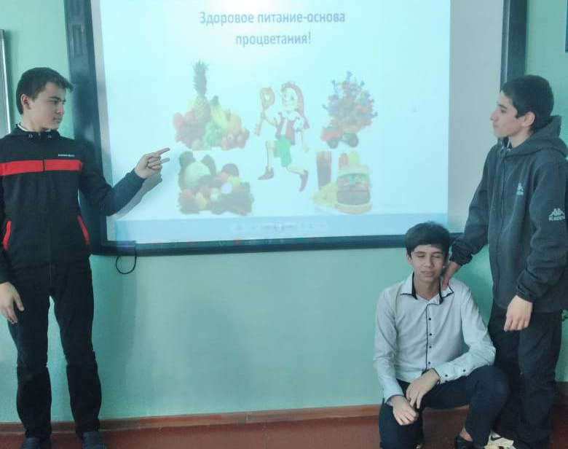
Принцип наглядности играет особую роль в обучении иностранному языку.
Наглядность – это основа, на которой новый язык усваивается своеобразно, и формируются речевые процессы обучающихся.
Наглядный материал, независимо от возрастных особенностей, запоминается намного лучше.

Slide 10
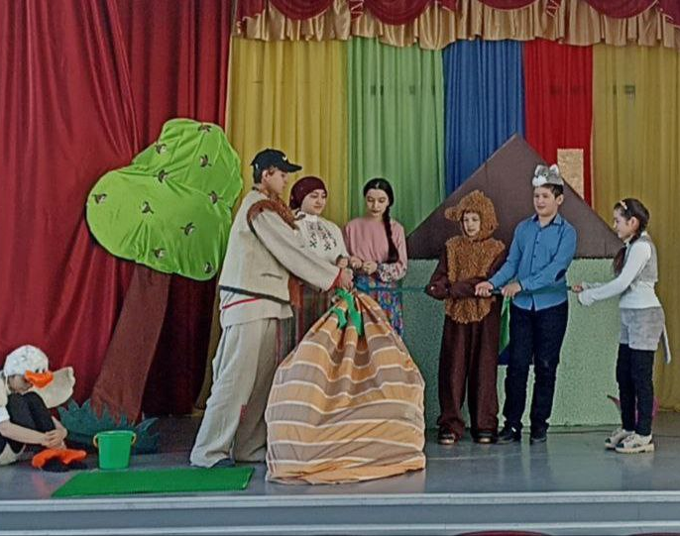
Игра снижает напряжение, непроизвольно побуждает обучаемых к активному участию в учебном процессе, вызывает интерес к языку.
Чтобы обучение русскому языку было успешным были использованы различные задания:
Работа с фигурками животных;
Работа с пословицами и скороговорками;
Инсценирование сказок»;
Слушание сказки на родном детям языке.

Slide 11
Реализация программы по социализации и адаптации детей мигрантов через дополнительное образование
Учитель начальных классов МБОУ «СОШ №19» – Шопп Л.Д.

Slide 12
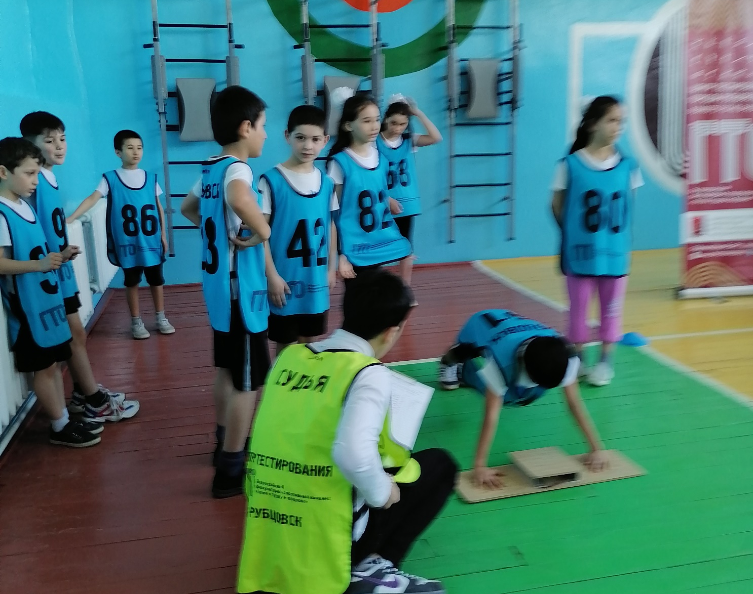
В школе созданы условия для активного вовлечения обучающихся во внеклассную познавательную деятельность.
1. Уроки толерантности, спортивные состязания, адаптационные игры и упражнения, фестивали, форумы, конкурсы, уроки этики, дебаты, деловые игры по правовым вопросам, дискуссионные площадки по личностным, этническим и другим вопросам;
2.Спланирована и проводится работа с родителями детей - мигрантов(консультации, открытые занятия, встречи с представителями администрации школы и органов местной власти;)
3. Сотрудничество с различными учреждениями социума. Это посещение музеев, библиотек, выставок.

Slide 13
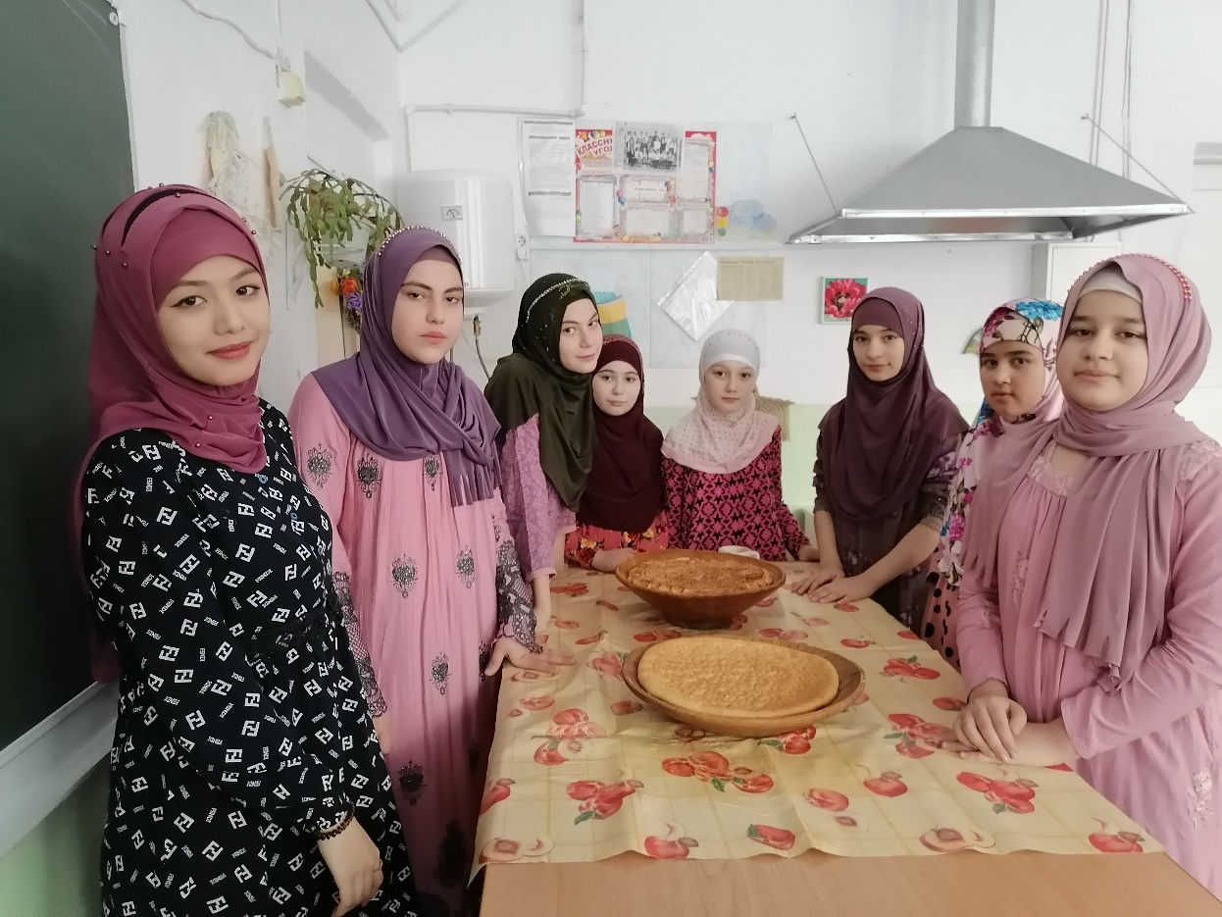
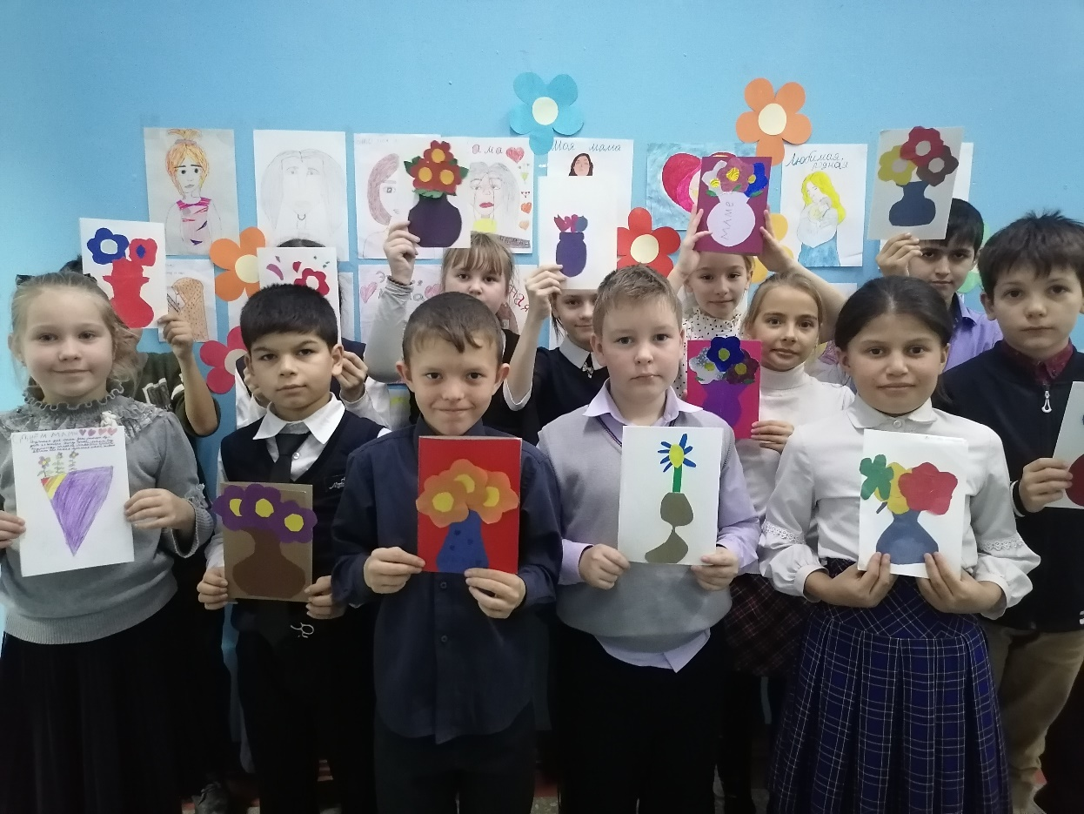
Проводятся мероприятия, где дети-россияне знакомят детей-мигрантов со своей родиной, обычаями, традициями русского народа. В свою очередь дети – мигранты рассказывают о культуре, быте своего народа.

Slide 14
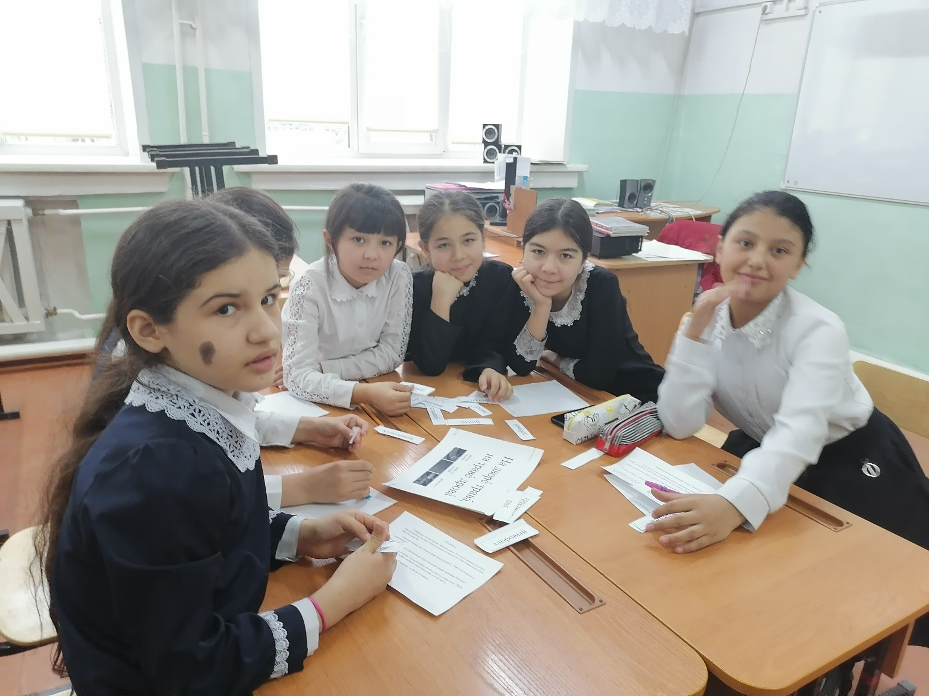
Коррекция дальнейшей работы организуется на основании проведенных итоговых тестов и наблюдений. По результатам адаптации разрабатываются предложения по дальнейшей работе с учащимся данной категории.

Slide 15
Спасибо
за
внимание

